Slide 1
Готфрид Вильгельм фон Лейбниц
21 июня (1 июля) 1646— 14 ноября 1716
«Он любил наблюдать, как расцветают в чужом саду растения, семена которых он предоставил сам»
Подготовила:
Грязнова Наталья
Гр 2У00

Slide 2
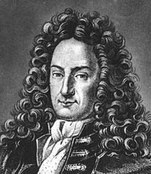
философ
математик
юрист
дипломат

Slide 3
1661 – поступил в Лейпцигский университет
1663 – перешел в Йенский университет
в Нюрнбергском университет е защищает диссертацию на соискание степени доктора права(1666)
1666 – написал первое свое сочинение «О комбинаторном искусстве».
1670 – работает советником курфюрста Майнцского по юридическим и торговым делам
В это время Лейбниц изобретает собственную конструкцию арифмометра, гораздо лучше паскалевской — он умел выполнять умножение, деление и извлечение корней

Slide 4

1673 - От секретаря Общества Ольденбурга он получает изложение ньютоновских открытий. Начинает развивать этот метод .
Вывел первый ряд для числа π:

Slide 5
1675 - завершает свой вариант математического анализа, тщательно продумывает его символику и терминологию
1676 - переходит на службу к герцогу Эрнесту-Августу Брауншвейг-Люнебургскому (Ганновер). Он одновременно советник, историк, библиотекарь и дипломат; этот пост он не оставил до конца жизни.
Ведет переписку с Ньютоном
1698 - умирает герцог Брауншвейгский. Его наследником стал Георг-Людвиг. Он относится к Лейбницу пренебрежительно.

Slide 6
1700 - основывает Берлинскую Академию наук и становится её первым президентом. Избирается иностранным членом Французской Академии наук.
1697 – Знакомство с Петром I
1708: вспыхнул давний спор с Ньютоном о научном приоритете.
1716 - смерть Лейбница. За его гробом шёл только его личный секретарь.

Slide 7
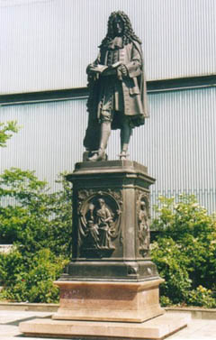
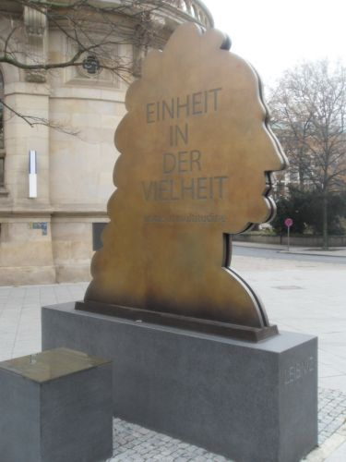
Памятник Лейбницу

Slide 8
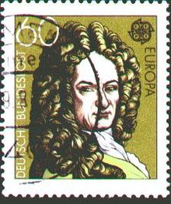
В честь Лейбница получили название:
кратер и самая высокая горная цепь на Луне;
университет в Ганновере.

Slide 9
Важнейшие научные достижения
создал математический анализ — дифференциальное и интегральное исчисление, основанные на бесконечно малых.
создал комбинаторику как науку
обосновал необходимость регулярно измерять у больных температуру тела.
Задолго до Зигмунда Фрейда привёл доказательства существования подсознания человека.

Slide 10
работа по дифференциальному исчислению «Новый метод максимумов и минимумов» :
(основы дифференциального исчисления,
правила дифференцирования выражений.
разъясняются признаки возрастания и убывания, максимума и минимума, выпуклости и вогнутости, а также точки перегиба.
Попутно без каких-либо пояснений вводятся «разности разностей» (кратные дифференциалы), обозначаемые ddv.)

Slide 11
даёт подразделение вещественных чисел на алгебраические и трансцендентные;
ввел общее понятие огибающей однопараметрического семейства кривых, выведено её уравнение.
вводитпоказательную функцию в самом общем виде: uv.
совместно с Иоганном Бернулли открыл приём разложения рациональных дробей на сумму простейших.
В физике ввёл понятие «живой силы», позднее получившей название кинетической энергии.

Slide 12
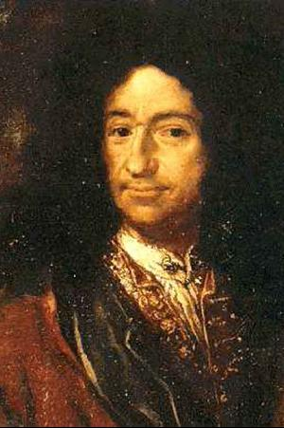
создал механический калькулятор (арифмометр), выполняющий сложение, вычитание, умножение и деление чисел.
устройство использования энергии ветра при отводе воды из шахт,
чертежи подводной лодки.

Slide 13
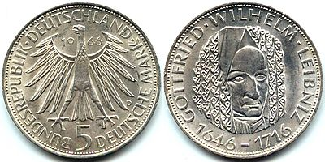
5 марок. Монета, посвященная 250-летию Лейбница

